Slide 1
第2章 实体-联系模型
实体-联系模型，即E-R模型。E-R模型的提出基于这样一种认识：数据库总是存储现实世界中有意义的数据，而现实世界是由一组实体和实体的联系组成的。E-R模型可以成功描述数据库所存储的数据。本章将着重讲述以下内容：
实体和联系的概念
实体和联系的表示符号
利用E-R图设计数据库
将E-R图转换为数据表
设计规则——三大范式
通过本章的学习，读者可以了解实体与联系的基本概念，这也将为后面的学习打下良好的基础。

Slide 2
2.1 实体和联系的概念
现实世界中可以相互区分的事物都可以看做实体；而各事物之间又存在着这样或那样的关联，这些关联即可看做联系。

Slide 3
2.1.1 实体
实体（Entity）是客观存在的事物。例如，一个学生，即可看做一个实体。与实体相关的另外一个重要概念是属性。属性（Attribute）是实体的特征，例如，一个学生具有姓名、年龄、班级等特征。这些特征均可看做实体学生的属性。
属性总是具有取值范围的，例如，小学生的年龄可能要求在6~13岁之间。属性的取值范围称为属性的值域（Domain）。
一个实体必然有区别于其他实体的唯一标识属性。例如，一个学生的学号必然是唯一的，一个公民的身份证号是区别于他人的标识，这样的属性称作实体的码（Key）。
当然，实体的多个属性的组合同样可以成为实体的唯一性标识。

Slide 4
2.1.2 联系
联系是两个实体之间的关联。联系分为三类：一对一联系（one-to-one）、一对多（one-to-many）和多对多（many-to-many）。
一对一联系是指，一个实体集与另一个实体集之间是一一对应的关系。例如，国家与元首之间就存在着一对一联系。一个国家只能有一个国家元首，同时，一个元首也只能属于一个国家。又如，学校与校长之间存在着一对一关系，一个学校只能有一个校长，一个校长也只能属于一个学校。
一对多联系是指，一个实体集与另一个实体集之间是一对多的关系。

Slide 5
2.2 E-R图
E-R图是表示实体-联系模型的常用手段。本节将介绍E-R图的画法。

Slide 6
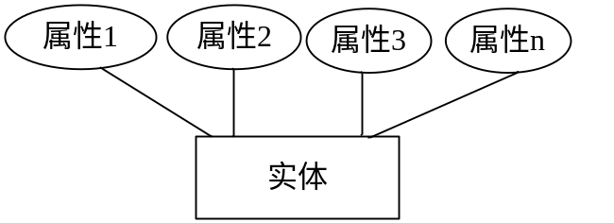

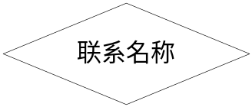

2.2.1 实体联系符号
在E-R图模型中，实体符号用一个矩形表示，并标以实体名称。
属性利用椭圆形表示，并标以属性名称。
联系利用菱形表示，并标以联系名称。
当然，属性依赖于实体的存在而存在，因此，属性往往依附于实体。

Slide 7
2.2.2 E-R图示例
在讲述了各种基本元素E-R图的画法之后，本节从示例出发来演示E-R的一般画法。两个实体通过联系进行关联，体现在E-R图中，应该利用直线分别将两个实体连接到联系上，并标注联系的数量对应关系。

Slide 8
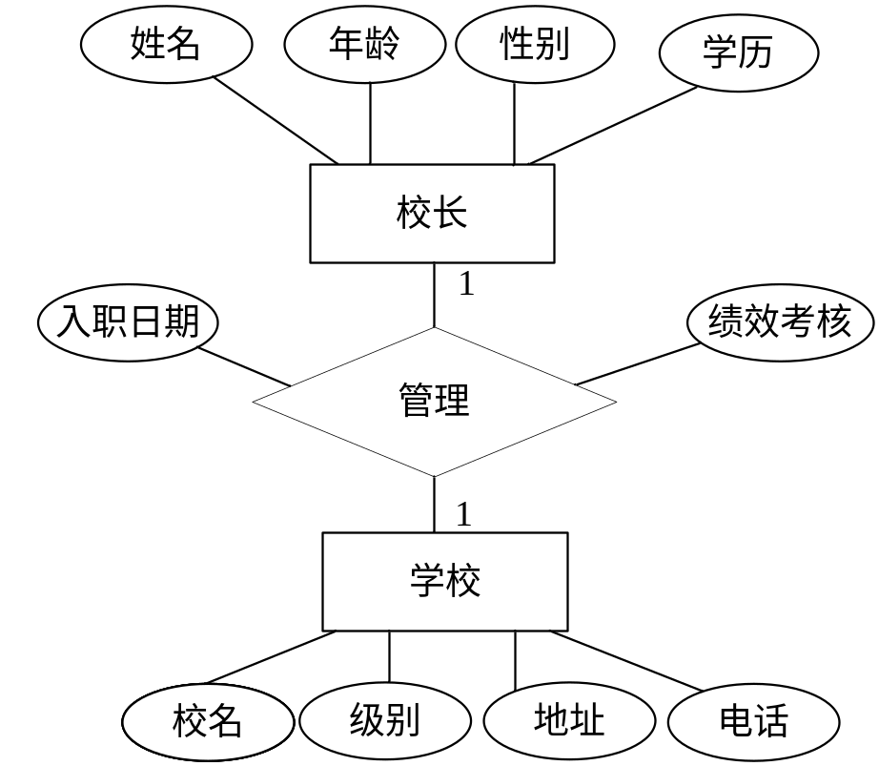
2.2.2 E-R图示例

Slide 9
2.3 E-R模型到关系模型
关系数据库都采用关系模型。在关系模型中，一张二维表格（行、列）对应一个表格。二维表格中的每行代表一个实体，每个实体的列代表该实体的属性。E-R图用于描述实体及实体间的联系，E-R图最终需要转换为关系模型才有意义。本节将简要介绍如何将E-R模型转换为关系模型。

Slide 10
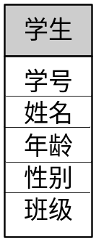
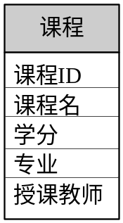
2.3.1 实体集转换为关系
实体集转换为关系非常简单直观，只需将实体的属性作为关系的列即可。当然，这里的属性应该包括实体的所有属性。另外，主键（实体的主码）也是必需的，即使这样的主键与业务无关。

Slide 11
2.3.2 联系转换为关系
相对于实体，联系转换为关系会稍微复杂，本节将分别介绍一对一、一对多和多对多联系如何转换为实体。
1．一对一联系
2．一对多联系
3．多对多联系
4．全局关系模型

Slide 12
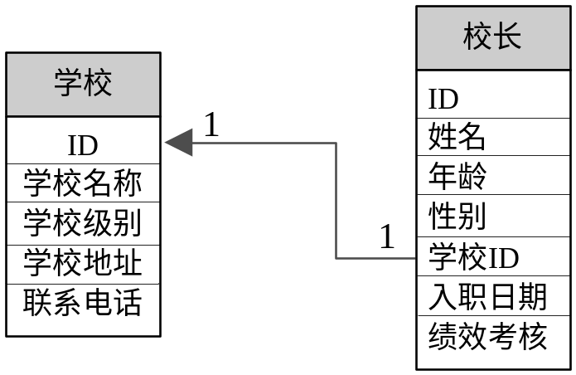
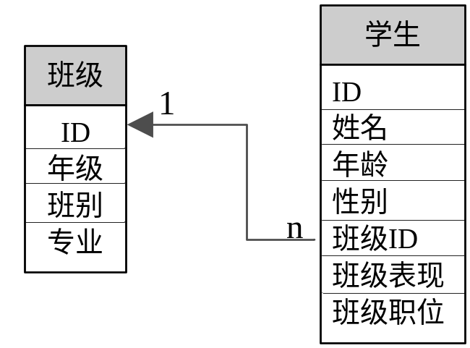
2.3.2 联系转换为关系

Slide 13
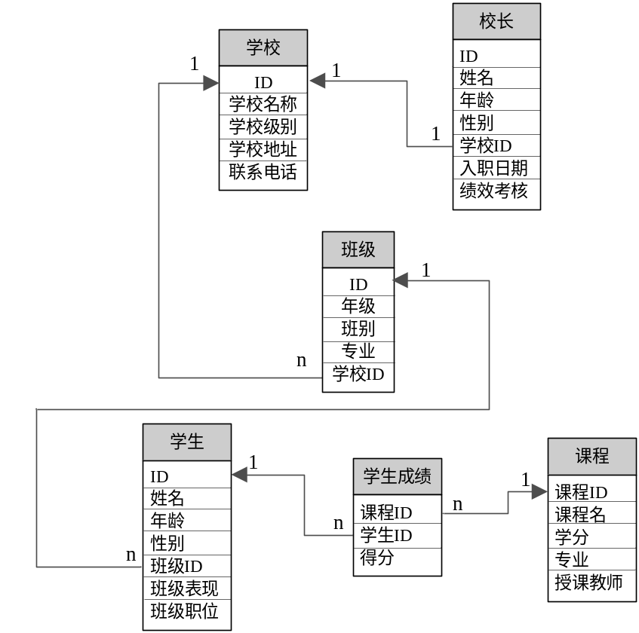
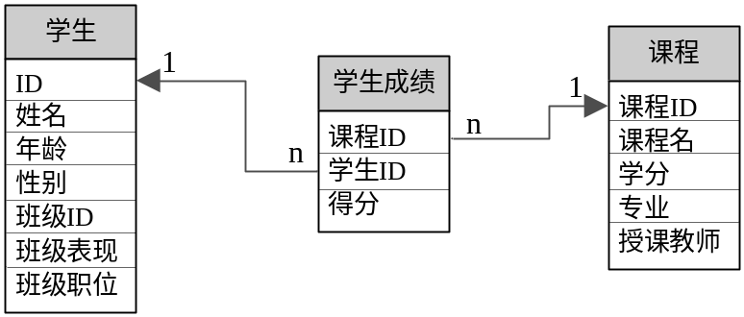
2.3.2 联系转换为关系

Slide 14
2.3.3 总结联系转换为关系
把E-R图转换为关系模型的原则如下：
（1）对于E-R图中每个实体集，都应转换为一个关系。该关系应包括实体的所有属性，并指定主键。一般情况下，可以新建一个与业务无关的列作为主键。例如学校表中的ID，该ID与学校实体并无任何业务关系。
（2）对于E-R图中的联系，则应当按照联系的类型进行区别对待。

Slide 15
2.4 范式
关系模型最终要转换为真实的数据表。数据表的设计除了要综合考虑整个数据库布局，还需要遵循数据库设计的范式要求。数据库的范式理解并不困难，但却并不易记忆。本节假想一个简单的两层企业组织架构（领导班子+普通员工），尝试通过比喻的方式来讲述第一、第二、第三及BCNF范式的概念。

Slide 16
2.4.1 第一范式
数据库的第一范式非常简单。其定义为，数据库表中的列（或者说实体中的属性）都是单一属性，不可再分。也就是说每个列均包含唯一的语义。例如，在学生表中存在某列，该列存储学生姓名和年龄。那么这样的列就违反了第一范式。
这如同一个企业，在每个岗位上都会有合适的人员。但是，违反了第一范式，如同在某个岗位上有多人，不符合“一个萝卜一个坑”的基本规则。

Slide 17
2.4.2 第二范式
第二范式建立在第一范式的基础之上。其定义为，数据库表中不存在非关键列对任一关键字的部分函数依赖，也即所有非关键列都完全依赖于任意一个关键字。
例如，学生选课表的结构设计为（学号, 姓名, 年龄, 所选课程, 课程学分）。那么对于学生选课表来说，（学号, 课程）是表的候选码，是表的唯一标识，即（学号, 课程）→(姓名, 年龄, 课程学分)。
但是，这存在着非常大的缺陷。因为表中仍然存在如下依赖关系：（学号）→（姓名, 年龄）和（所选课程）→（课程学分），这两种依赖方式均为非关键列对关键字的部分依赖。

Slide 18
2.4.3 第三范式
第三范式建立在第二范式的基础之上。其定义为，数据表中如果不存在非关键列对任一关键字的传递函数依赖则符合第三范式。所谓传递函数依赖，指的是如果存在"A → B → C"的决定关系，则C传递函数依赖于A。
假如学生表被定义为（学号, 姓名, 年龄, 学院, 学院电话, 学院地址）。毫无疑问，该表符合第二范式，表的关键字为学号，其他列均为非关键字，并不存在部分依赖。但是，存在着如下依赖关系（学院）→（学院电话, 学院地址）。而又有（学号）→(学院)，这样就产生了传递依赖：(学号) →(学院) →（学院电话, 学院地址)。
同样，存在传递函数依赖，也会导致数据冗余、更新异常、删除异常和插入异常。

Slide 19
2.4.4 BCNF范式
BCNF范式是建立在第三范式的基础之上，并具有了更加严格的限制。在讲述了三大范式之后，我们首先从企业架构的角度，反向推导BCNF范式的规则。
在第二、第三范式中，分别针对普通员工与领导班子，不能产生部分依赖和传递依赖的角度进行了约束。那么，当一个企业只有一个领导班子的情况下，所有的情况下均被考虑在内了。但是，如果该企业有多个领导班子，相当于表具有多个关键字（一个主关键字和多个关键字），那么这些班子之间也不能存在部分依赖。这就是BCNF范式。

Slide 20
2.5 数据库设计工具
对业务关系模型的分析，目的就是为了更好的设计数据库。许多工具软件厂商都提供了强大的数据库设计工具。本节将简要介绍PowerDesigner与ERWin。

Slide 21
2.5.1 PowerDesigner
PowerDesigner是Sybase公司开发的一个交互环境工具。PowerDesigner的功能覆盖了软件开发生命周期，从流程建模到对象和组件的生成。PowerDesigner包含以下六大模块：
PowerDesigner ProcessAnalyst，用于数据发现。
PowerDesigner DataArchitect，用于数据库设计和构造。
PowerDesigner AppModeler，用于物理建模和组件生成。
PowerDesigner MetaWorks，用于管理模型、信息共享，控制版本。
PowerDesigner WarehouseArchitect，用于数据仓库的设计和实现。
PowerDesigner Viewer，可以访问整个企业的模型信息。

Slide 22
2.5.2 ERWin
ERWin可以方便地构造实体和联系，以及各种约束关系。并可以根据模板创建相应的存储过程、包、触发器、角色等数据库对象
ERWin可以将设计好的E-R模型轻松地实现到物理数据库中。也就是说，ERWindow可以根据E-R模型自动生成数据库结构，而无需开发者手动执行，既提高了效率也可以避免中间环节出错。
ERWindow支持数据库结构向格式化文档的转换，这也为开发者提供了极大的方便。

Slide 23
2.6 本章小结
本章简要讲述了实体与联系的概念，并介绍了如何将实体——联系模型转换为关系模型。要注意区分各种联系的处理方式。本章的最后简要介绍了两种数据库设计工具——PowerDesigner和ERWin，使用数据库设计工具是开发者必须掌握的开发和设计利器。

